Slide 1

Clase 4: Racionales I
Departamento de Matemáticas
4tos y Egresados – Programas M1 y M2
Eje: Números y Proporcionalidad
Otoño, 2024

Slide 2

Objetivos de Aprendizaje
Definir conjunto de los racionales.
Realizar operatoria con fracciones.
Conocer los números decimales, su transformación a fracción y viceversa.

Slide 3
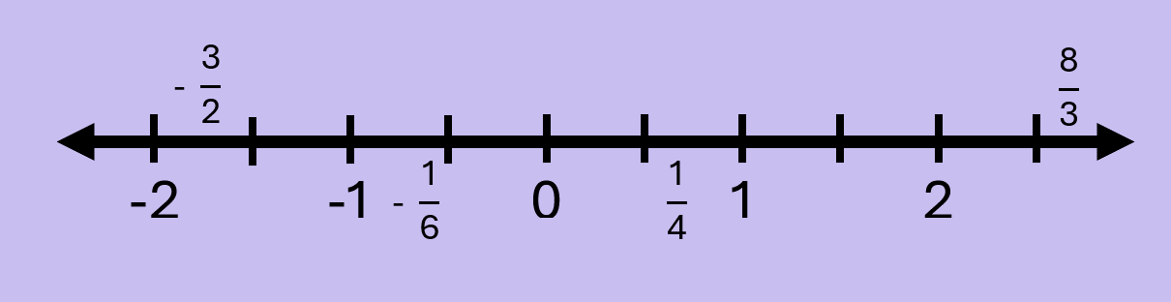
Números Racionales ($ℚ$)
Incluye a los números enteros y además a todos los números que se pueden escribir en forma de cociente entre 2 números enteros.
De tal modo en que a y b son números enteros y b siempre es distinto de 0

Slide 4

Fracciones
Es una expresión equivalente a una división en la cual “a” corresponde al numerador (que es un equivalente al dividendo) y “b” corresponde al denominador (que es el equivalente al divisor):
$$\frac{\text{a}}{\text{b}}$$

Slide 5
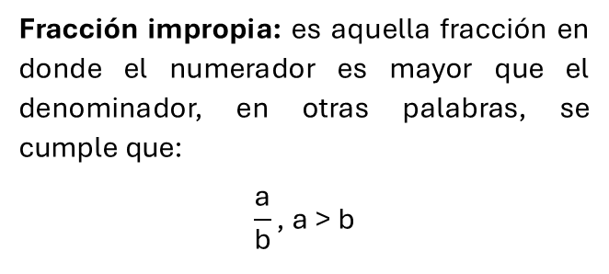
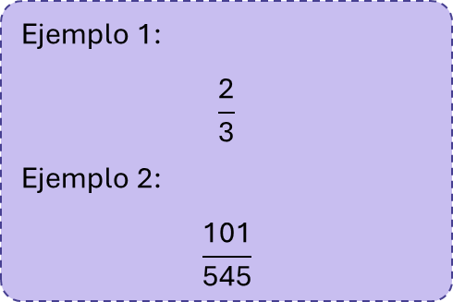
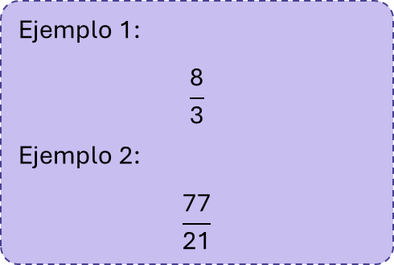
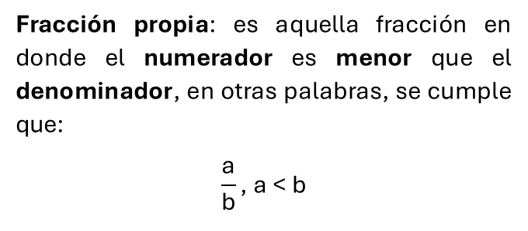
Fracciones
Fracción propia: es aquella fracción en donde el numerador es menor que el denominador, en otras palabras, se cumple que:
$$\frac{\text{a}}{\text{b}}\text{, }\text{a} \text{<} \text{b}$$
Fracción impropia: es aquella fracción en donde el numerador es mayor que el denominador, en otras palabras, se cumple que:
$$\frac{\text{a}}{\text{b}}\text{, }\text{a} \text{>} \text{b}$$
Ejemplo 1:
$$\frac{\text{2}}{\text{3}}$$
Ejemplo 2:
$$\frac{\text{101}}{\text{545}}$$
Ejemplo 1:
$$\frac{\text{8}}{\text{3}}$$
Ejemplo 2:
$$\frac{\text{77}}{\text{21}}$$

Slide 6

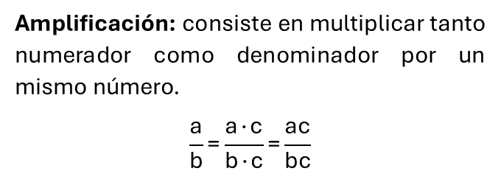
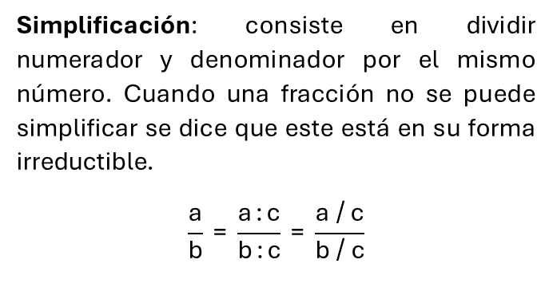
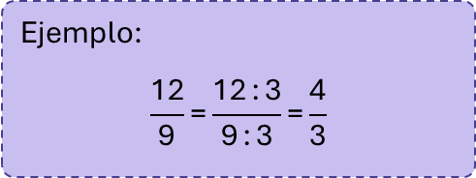
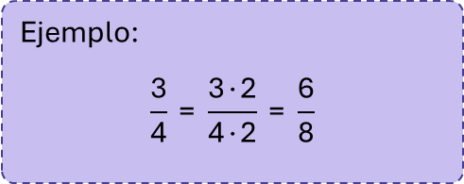
Amplificación y Simplificación
Al amplificar o simplificar, lo que se obtiene son fracciones equivalentes entre sí.
Amplificación: consiste en multiplicar tanto numerador como denominador por un mismo número.
$$\frac{\text{a}}{\text{b}}\text{=}\frac{\text{a}\text{∙}\text{c}}{\text{b}\text{∙}\text{c}}\text{=}\frac{\text{ac}}{\text{bc}}$$
Simplificación: consiste en dividir numerador y denominador por el mismo número. Cuando una fracción no se puede simplificar se dice que este está en su forma irreductible.
$$\frac{\text{a}}{\text{b}} \text{=} \frac{\text{a}\text{∶}\text{c}}{\text{b}\text{∶}\text{c}} \text{=} \frac{\text{a} \text{∕} \text{c}}{\text{b} \text{∕} \text{c}}$$
Ejemplo:
$$\frac{\text{3}}{\text{4}} \text{=} \frac{\text{3∙2}}{\text{4∙2}} \text{=} \frac{\text{6}}{\text{8}}$$
Ejemplo:
$$\frac{\text{12}}{\text{9}}\text{=}\frac{\text{12∶3}}{\text{9∶3}}\text{=}\frac{\text{4}}{\text{3}}$$

Slide 7
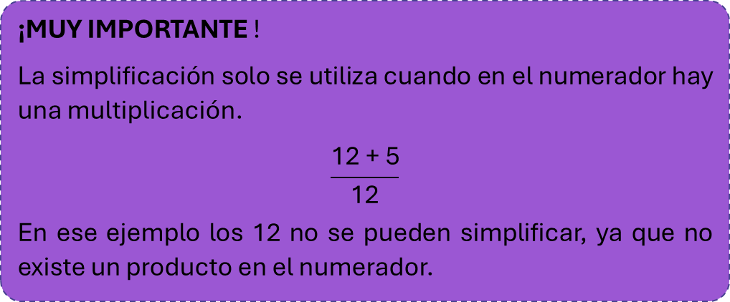
Amplificación y Simplificación
¡MUY IMPORTANTE !
La simplificación solo se utiliza cuando en el numerador hay una multiplicación.
$$\frac{\text{12 + 5}}{\text{12}}$$
En ese ejemplo los 12 no se pueden simplificar, ya que no existe un producto en el numerador.

Slide 8
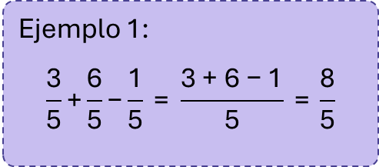
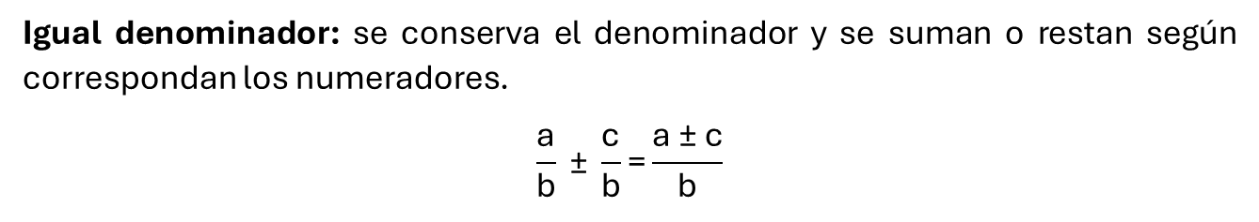
Adición y Sustracción de Fracciones
Igual denominador: se conserva el denominador y se suman o restan según correspondan los numeradores.
$$\frac{\text{a}}{\text{b}} \text{±} \frac{\text{c}}{\text{b}}\text{=}\frac{\text{a} \text{±} \text{c}}{\text{b}}$$
Ejemplo 1:
$$\frac{\text{3}}{\text{5}}\text{+}\frac{\text{6}}{\text{5}}\text{−}\frac{\text{1}}{\text{5}} \text{=} \frac{\text{3} \text{+} \text{6} \text{−} \text{1}}{\text{5}}\text{ = }\frac{\text{8}}{\text{5}}$$

Slide 9
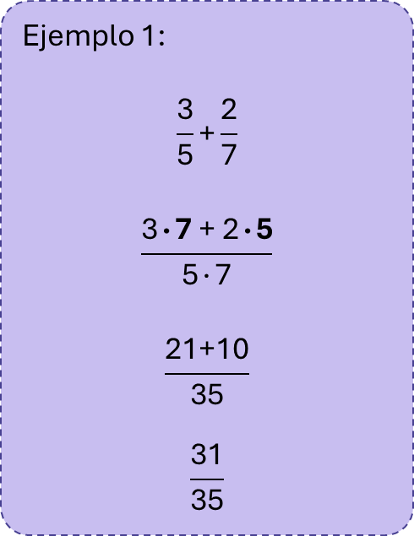
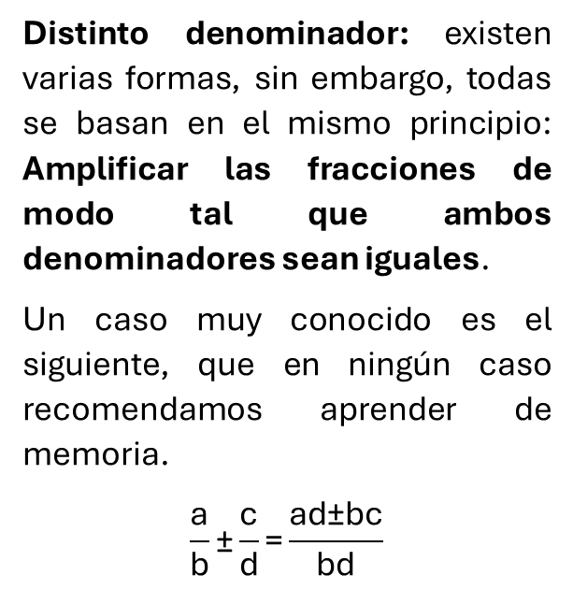
Adición y Sustracción de Fracciones
Distinto denominador: existen varias formas, sin embargo, todas se basan en el mismo principio: Amplificar las fracciones de modo tal que ambos denominadores sean iguales.
Un caso muy conocido es el siguiente, que en ningún caso recomendamos aprender de memoria.
$$\frac{\text{a}}{\text{b}}\text{±}\frac{\text{c}}{\text{d}}\text{=}\frac{\text{ad}\text{±}\text{bc}}{\text{bd}}$$
Ejemplo 1:
$$\frac{\text{3}}{\text{5}}\text{+}\frac{\text{2}}{\text{7}}$$
$$\frac{\text{3}\text{∙7} \text{+}\text{ 2}\text{∙}\text{5}}{\text{5∙7}}$$
$$\frac{\text{21+10}}{\text{35}}$$
$$\frac{\text{31}}{\text{35}}$$

Slide 10
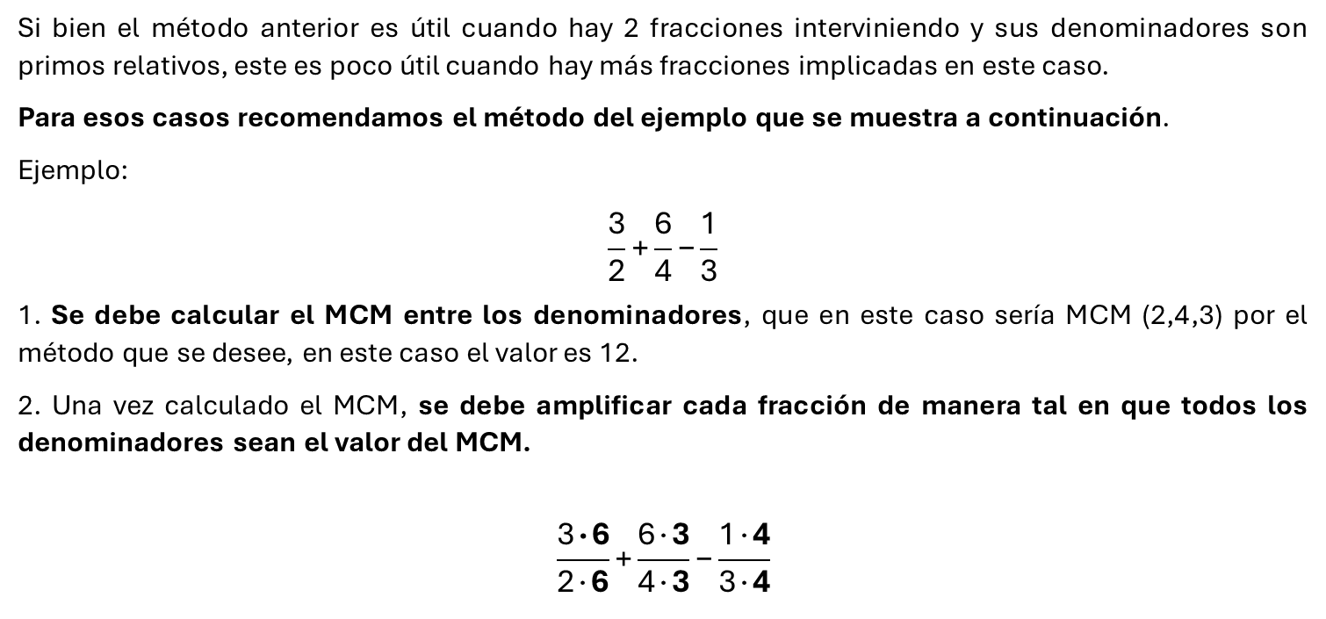
Adición y Sustracción de Fracciones
Si bien el método anterior es útil cuando hay 2 fracciones interviniendo y sus denominadores son primos relativos, este es poco útil cuando hay más fracciones implicadas en este caso.
Para esos casos recomendamos el método del ejemplo que se muestra a continuación.
Ejemplo:
$$\frac{\text{3}}{\text{2}}\text{+}\frac{\text{6}}{\text{4}}\text{−}\frac{\text{1}}{\text{3}}$$
1. Se debe calcular el MCM entre los denominadores, que en este caso sería MCM (2,4,3) por el método que se desee, en este caso el valor es 12.
2. Una vez calculado el MCM, se debe amplificar cada fracción de manera tal en que todos los denominadores sean el valor del MCM.
$$\frac{\text{3}\text{∙6}}{\text{2∙}\text{6}}\text{+}\frac{\text{6∙}\text{3}}{\text{4∙}\text{3}}\text{−}\frac{\text{1∙}\text{4}}{\text{3∙}\text{4}}$$

Slide 11
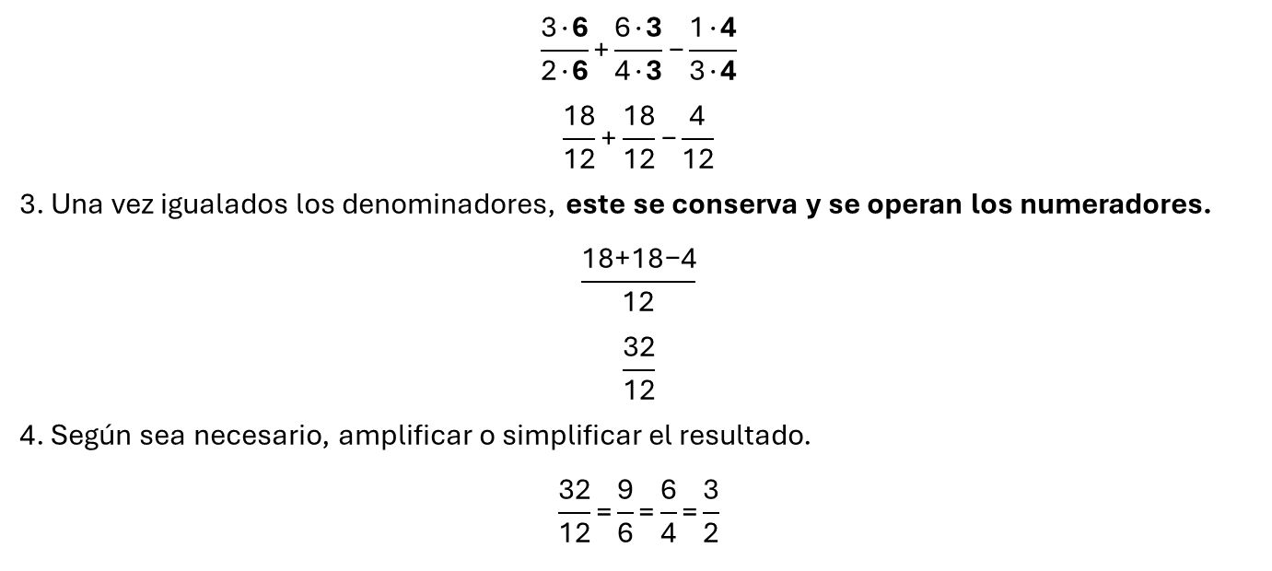
Adición y Sustracción de Fracciones
$$\frac{\text{3∙}\text{6}}{\text{2∙}\text{6}}\text{+}\frac{\text{6∙}\text{3}}{\text{4∙}\text{3}}\text{−}\frac{\text{1∙}\text{4}}{\text{3∙}\text{4}}$$
$$\frac{\text{18}}{\text{12}}\text{+}\frac{\text{18}}{\text{12}}\text{−}\frac{\text{4}}{\text{12}}$$
3. Una vez igualados los denominadores, este se conserva y se operan los numeradores.
$$\frac{\text{18+18}\text{−}\text{4}}{\text{12}}$$
$$\frac{\text{32}}{\text{12}}$$
4. Según sea necesario, amplificar o simplificar el resultado.
$$\frac{\text{32}}{\text{12}}\text{=}\frac{\text{9}}{\text{6}}\text{=}\frac{\text{6}}{\text{4}}\text{=}\frac{\text{3}}{\text{2}}$$

Slide 12
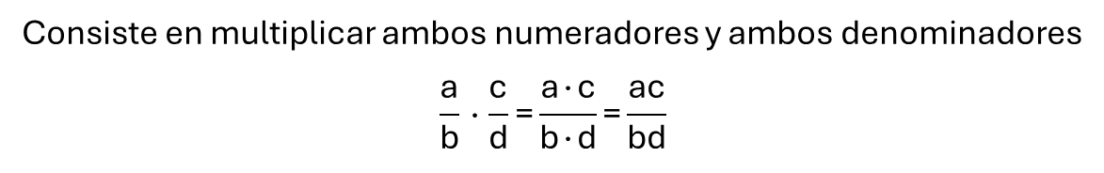
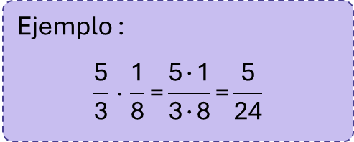
Multiplicación de Fracciones
Consiste en multiplicar ambos numeradores y ambos denominadores
$$\frac{\text{a}}{\text{b}}\text{∙}\frac{\text{c}}{\text{d}}\text{=}\frac{\text{a}\text{∙}\text{c}}{\text{b}\text{∙}\text{d}}\text{=}\frac{\text{ac}}{\text{bd}}$$
Pida a su profe un ejemplo de simplificación en la multiplicación de fracciones
¡IMPORTANTE!
La simplificación está permitida, de manera que cualquier denominador se puede simplificar con cualquier numerador. Esto es una herramienta útil ya que, nos permite trabajar con números más pequeños.
Ejemplo :
$$\frac{\text{5}}{\text{3}}\text{∙}\frac{\text{1}}{\text{8}}\text{=}\frac{\text{5∙1}}{\text{3∙8}}\text{=}\frac{\text{5}}{\text{24}}$$

Slide 13


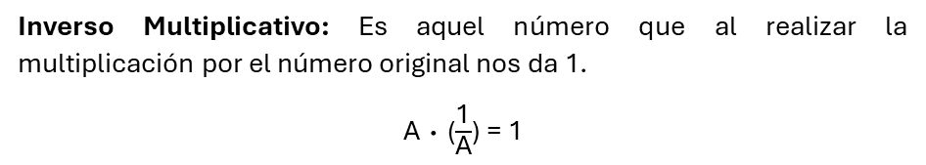
División de Fracciones
Consiste en multiplicar la primera fracción por el inverso multiplicativo de la segunda
$$\frac{\text{a}}{\text{b}}\text{∶}\frac{\text{c}}{\text{d}}\text{=}\frac{\text{a}}{\text{b}}\text{∙}\frac{\text{d}}{\text{c}}\text{=}\frac{\text{ad}}{\text{bc}}$$
¿Qué es el inverso multiplicativo?
Inverso Multiplicativo: Es aquel número que al realizar la multiplicación por el número original nos da 1.
A ∙ ($\frac{\text{1}}{\text{A}}$) = 1
Es dar vuelta la fracción

Slide 14
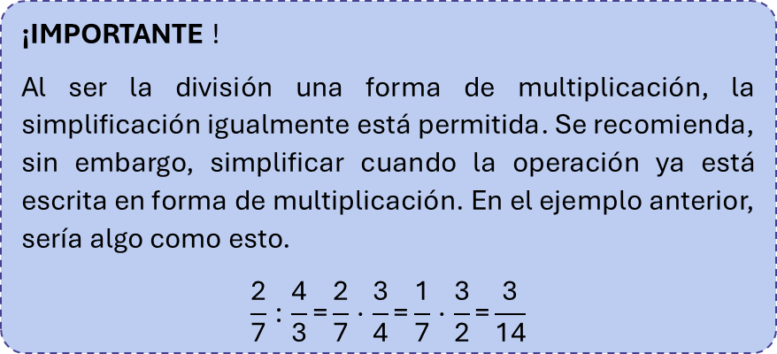
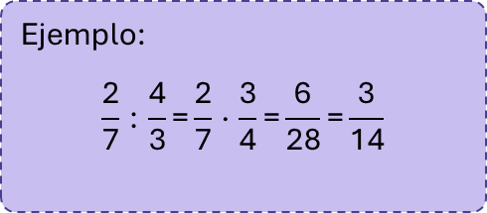
División de Fracciones
Consiste en multiplicar la primera fracción por el inverso multiplicativo de la segunda
$$\frac{\text{a}}{\text{b}}\text{∶}\frac{\text{c}}{\text{d}}\text{=}\frac{\text{a}}{\text{b}}\text{∙}\frac{\text{d}}{\text{c}}\text{=}\frac{\text{ad}}{\text{bc}}$$
¡IMPORTANTE !
Al ser la división una forma de multiplicación, la simplificación igualmente está permitida. Se recomienda, sin embargo, simplificar cuando la operación ya está escrita en forma de multiplicación. En el ejemplo anterior, sería algo como esto.
$$\frac{\text{2}}{\text{7}}\text{∶}\frac{\text{4}}{\text{3}}\text{=}\frac{\text{2}}{\text{7}}\text{∙}\frac{\text{3}}{\text{4}}\text{=}\frac{\text{1}}{\text{7}}\text{∙}\frac{\text{3}}{\text{2}}\text{=}\frac{\text{3}}{\text{14}}$$
Ejemplo:
$$\frac{\text{2}}{\text{7}}\text{∶}\frac{\text{4}}{\text{3}}\text{=}\frac{\text{2}}{\text{7}}\text{∙}\frac{\text{3}}{\text{4}}\text{=}\frac{\text{6}}{\text{28}}\text{=}\frac{\text{3}}{\text{14}}$$

Slide 15
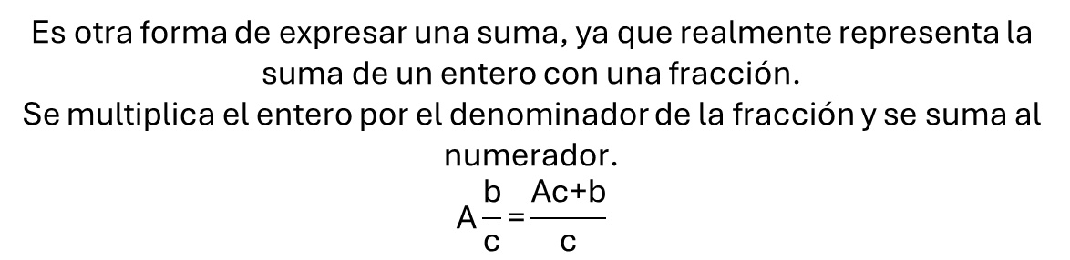
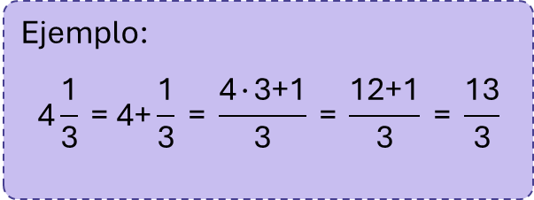
Número Mixto
Es otra forma de expresar una suma, ya que realmente representa la suma de un entero con una fracción.
Se multiplica el entero por el denominador de la fracción y se suma al numerador.
$$\text{A}\frac{\text{b}}{\text{c}}\text{=}\frac{\text{Ac}\text{+}\text{b}}{\text{c}}$$
Ejemplo:
$$\text{4}\frac{\text{1}}{\text{3}} \text{=} \text{4+}\frac{\text{1}}{\text{3}} \text{=} \frac{\text{4∙3+1}}{\text{3}} \text{=} \frac{\text{12+1}}{\text{3}} \text{=} \frac{\text{13}}{\text{3}}$$

Slide 16


Números Decimales
Decimales finitos: son aquellos que tiene una cantidad finita o limitada de posiciones decimales. Son aquellos de la forma:
Los números decimales se utilizan para representar cantidades que no son enteras. Estos números están conformados por dos partes, la parte entera y la parte decimal.
0,564
Decimales infinitos semi-periódicos: son aquellos en una parte del desarrollo decimal se repite de manera infinita. Son de la forma:
$$\text{0,5646464646…=0,5}\overline{\text{64}}$$
Decimales infinitos periódicos: son aquellos en que todo el desarrollo decimal se repite de manera infinita.
$$\text{0,564564564…=0,}\overline{\text{564}}$$

Slide 17

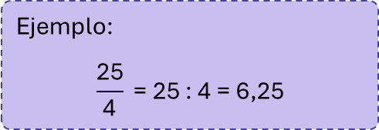
Conversión Fracción – Decimal
Es la operatoria más sencilla ya que simplemente consiste en realizar la división entre el numerador y el denominador de la fracción.
Ejemplo:
$$\frac{\text{25}}{\text{4}}\text{ = 25} \text{:} \text{4 = 6,25}$$
Lo entenderemos mejor la otra clase cuando aprendamos división con decimales

Slide 18
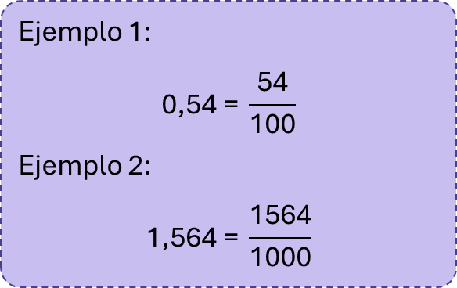
Conversión Decimal - Fracción
De decimal finito a fracción: en el numerador, se escribe el número completo sin coma y en el denominador, se escribe un 1 acompañado de tantos 0 como cifras tenga el desarrollo decimal.
Ejemplo 1:
$$\text{0,54 = }\frac{\text{54}}{\text{100}}$$
Ejemplo 2:
$$\text{1,564 = }\frac{\text{1564}}{\text{1000}}$$

Slide 19
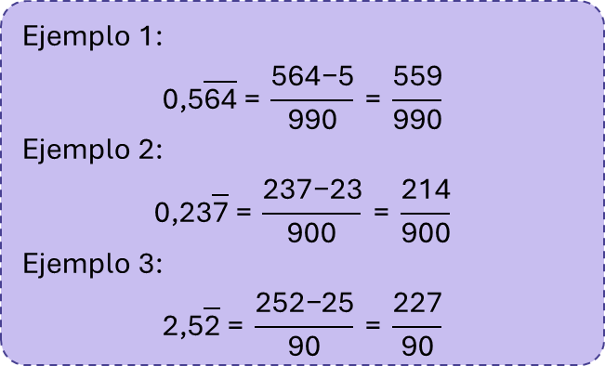
Conversión Decimal - Fracción
De decimal infinito semi-periódico a fracción: Se escribe en el numerador la diferencia entre el número completo sin considerar la coma; y el número formado por todas las cifras que anteceden al período. En el denominador se escriben tantos nueves como cifras tenga el período, seguido de tantos ceros como cifras decimales tenga el ante período.
Ejemplo 1:
$$\text{0,5}\overline{\text{64}}\text{ = }\frac{\text{564}\text{−}\text{5}}{\text{990}}\text{ = }\frac{\text{559}}{\text{990}}$$
Ejemplo 2:
$$\text{0,23}\overline{\text{7}}\text{ = }\frac{\text{237}\text{−}\text{23}}{\text{900}}\text{ = }\frac{\text{214}}{\text{900}}$$
Ejemplo 3:
$$\text{2,5}\overline{\text{2}}\text{ = }\frac{\text{252}\text{−}\text{25}}{\text{90}}\text{ = }\frac{\text{227}}{\text{90}}$$

Slide 20
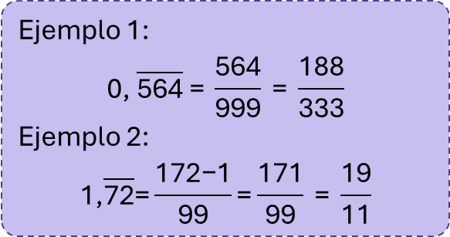
Conversión Decimal - Fracción
De decimal infinito periódico a fracción: Se escribe en el numerador la diferencia entre el número decimal completo sin considerar la coma; y el número formado por todas las cifras que anteceden al período. En el denominador se colocan tantos nueves como cifras tenga el período.
Ejemplo 1:
$$\text{0, }\overline{\text{564}}\text{ = }\frac{\text{564}}{\text{999}}\text{ = }\frac{\text{188}}{\text{333}}$$
Ejemplo 2:
$$\text{1,}\overline{\text{72}}\text{=}\frac{\text{172}\text{−}\text{1}}{\text{99}}\text{=}\frac{\text{171}}{\text{99}}\text{ = }\frac{\text{19}}{\text{11}}$$

Slide 21


Slide 22

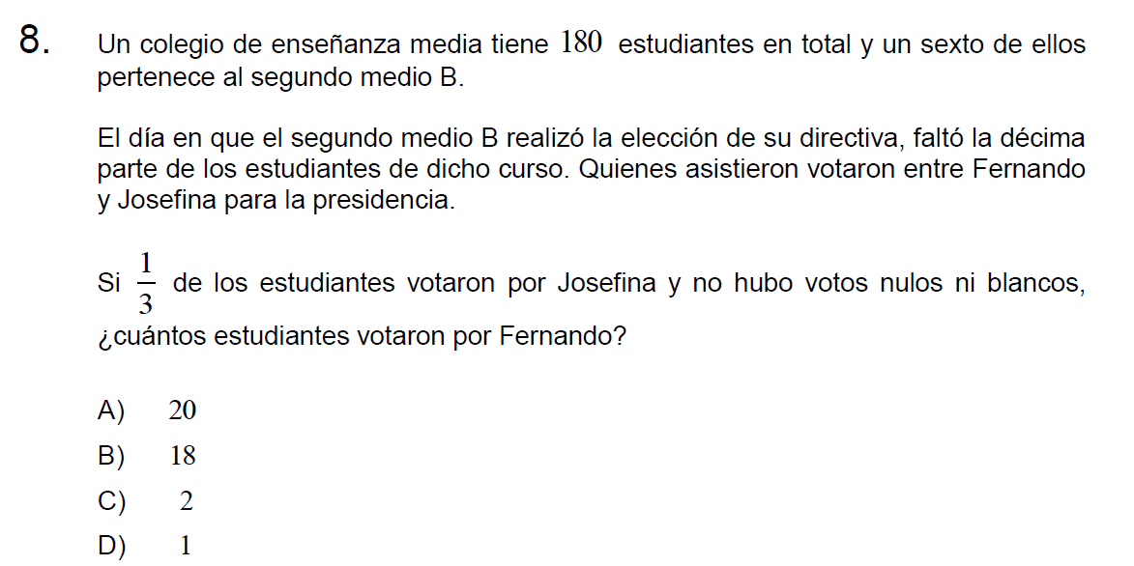

Pregunta N°1
Respuesta Correcta
B
DEMRE: PAES M1 Matemáticas Regular Admisión 2024

Slide 23
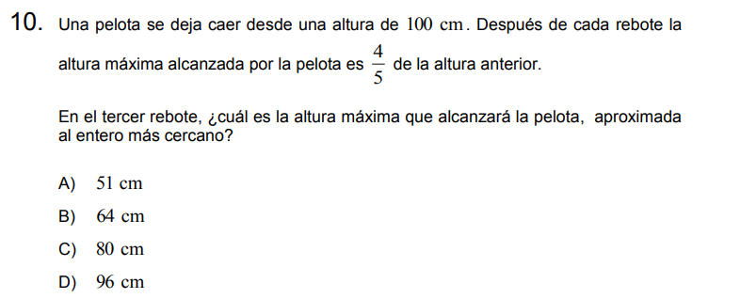
Pregunta N°2
Respuesta Correcta
A
DEMRE: PAES M1 Matemáticas Invierno Admisión 2024

Slide 24
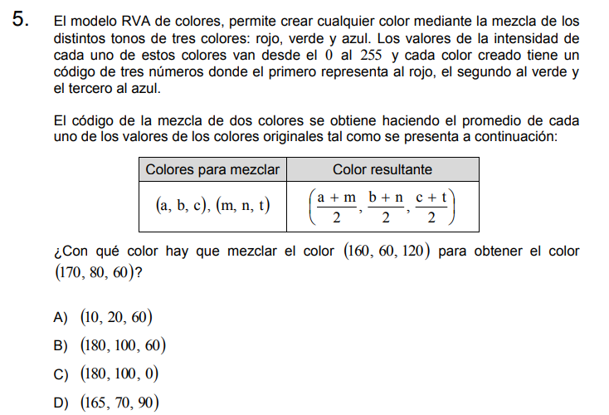
Pregunta N°3
Respuesta Correcta
C
DEMRE: PAES M1 Matemáticas Regular Admisión 2023

Slide 25
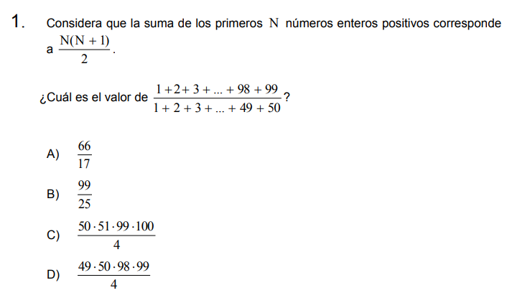
Pregunta N°4
Respuesta Correcta
A
DEMRE: PAES M2 Matemáticas Regular Admisión 2023

Slide 26
Hoy aprendimos
Conjunto de los racionales.
Operatoria con fracciones.
Números decimales, su transformación a fracción y viceversa.

Slide 27
Clase 4: Racionales I
Departamento de Matemáticas
4tos y Egresados – Programas M1 y M2
Eje: Números y Proporcionalidad
Otoño, 2024

